Slide 1
114學年度名東區免試入學 第二次說明會
完全免試入學 重要時程
報告人：溫中承
114年4月14日星期一

Slide 2
入學工作時程

Slide 3
時程
日期 | 工作項目
114/01/15 | 公告完全免試簡章
114/02/03-04/30 | 完全免試入學國中宣導期
114/04/14 | 屏東區第二次國中說明會暨教育訓練
114/04/14-04/24_{中午12時前} | 屏東區開放國中端匯入積分審查資料
114/04/25-04/26 | 比序項目積分審查資料送件
114/04/28 | 屏東區比序項目積分審查
114/04/29 | 比序項目積分審查公告查詢
114/05/01 | 受理積分複審
114/05/02 | 比序項目積分複審公告查詢

Slide 4
時程
日期 | 工作項目
114/01/15 | 公告完全免試簡章
114/02/03-04/30 | 完全免試入學國中宣導期
114/04/14 | 屏東區第二次國中說明會暨教育訓練
114/04/14-04/24_{中午12時前} | 屏東區開放國中端匯入積分審查資料
114/04/25-04/26 | 比序項目積分審查資料送件
114/04/28 | 屏東區比序項目積分審查
114/04/29 | 比序項目積分審查公告查詢
114/05/01 | 完全免試受理積分複審
114/05/02 | 比序項目積分複審公告查詢
與免試入學積分送件及審查合併辦理
Notes:
屏東高工協助

Slide 5
時程
日期 | 工作項目
114/01/15 | 公告完全免試簡章
114/02/03-04/30 | 完全免試入學國中宣導期
114/04/14 | 屏東區第二次國中說明會暨教育訓練
114/04/14-04/24_{中午12時前} | 屏東區開放國中端匯入積分審查資料
114/04/25-04/26 | 比序項目積分審查資料送件
114/04/28 | 屏東區比序項目積分審查
114/04/29 | 比序項目積分審查公告查詢
114/05/01 | 完全免試受理積分複審
114/05/02 | 比序項目積分複審公告查詢
Notes:
屏東高工協助

Slide 6
時程
日期 | 工作項目
114/05/02-05/06 | 屏東區學習區完全免試入學國中學生志願選填
114/05/06-05/07 | 屏東區學習區完全免試入學國中端向主辦學校集體報名
114/05/09 | 召開榜單確認會議
114/05/15 | 完全免試入學公告錄取名單
114/06/05 | 申請複查截止
114/06/16 | 報到入學，當日16:00上傳名單
114/06/17 | 受理放棄錄取資格及申訴截止(當日16:00上傳放棄名單)
國中協助將有意報名完免的學生匯入資料後，學生方可選填志願
一位學生選擇一校一科，一個志願

Slide 7
時程
日期 | 工作項目
114/05/02-05/06 | 屏東區學習區完全免試入學國中學生志願選填
114/05/06-05/07 | 屏東區學習區完全免試入學國中端向主辦學校集體報名
114/05/09 | 召開榜單確認會議
114/05/15 | 完全免試入學公告錄取名單
114/06/05 | 申請複查截止
114/06/16 | 報到入學，當日16:00上傳名單
114/06/17 | 受理放棄錄取資格及申訴截止(當日16:00上傳放棄名單)
請參閱以下投影片說明

Slide 8
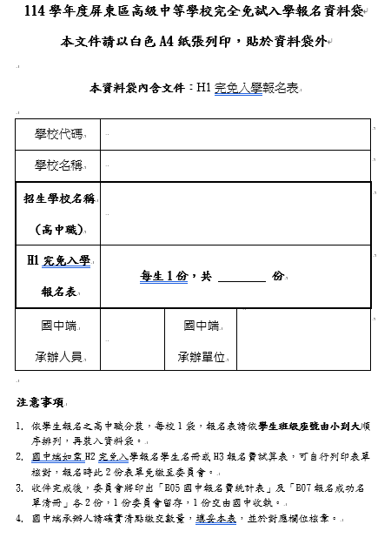
請至完免系統平台下載

Slide 9
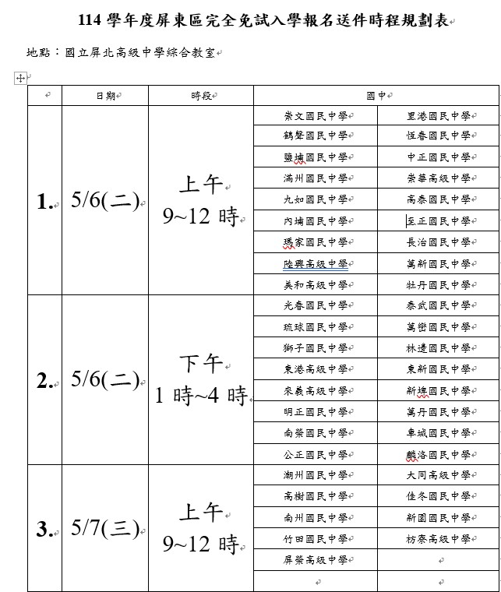
現場報名時間
分批時段報名
因今年完免分發及錄取時程較往年提前，請國中配合在5/7上午前完成報名繳件

Slide 10
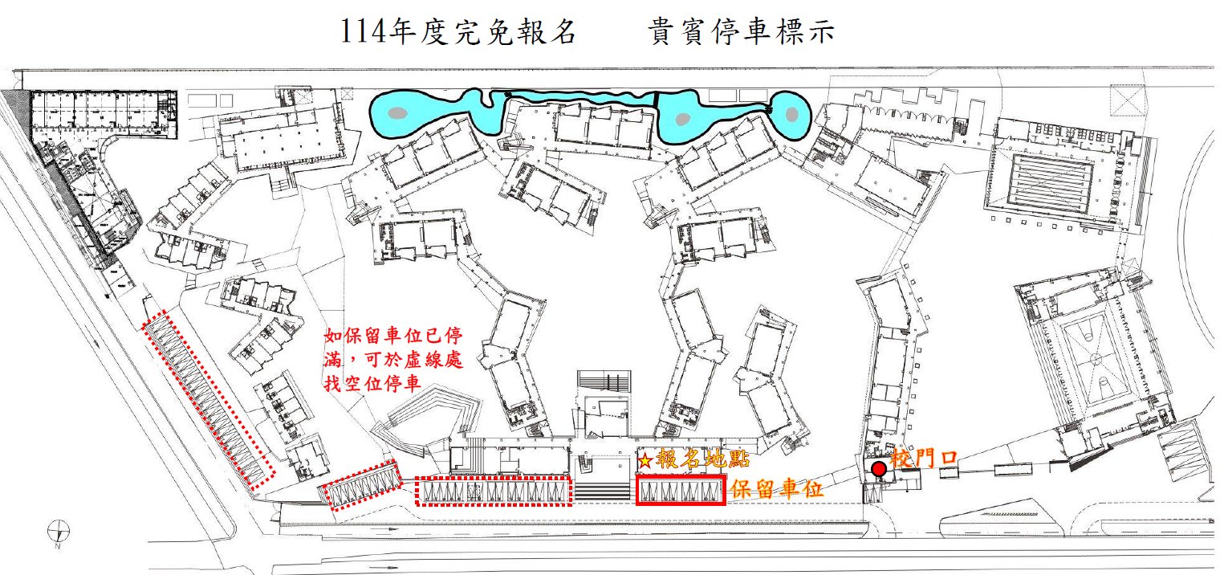
報名地點：本校綜合教室

Slide 11
114學年度完免報名場地布置平面圖
─屏北高中綜合教室
繳件處
簽到桌
前門
繳件處
座椅
休息及等候區
影印機
繳件處
長桌
整理資料用
號碼牌
後門
繳費處
Notes:
檢視報名表：
確認報名表均有填寫及核章
掃碼
清點份數：核對報名件數與B05報名費統計表及B07報名成功清冊數量相同
印出B05及B07各2張，B07兩份核章，收取B07一張
資料袋核章
詢問國中是要現場繳費還是已經匯款。指引國中前往指定位置領取號碼牌，等候繳費或繳交匯款憑證。
收費：
叫號收費(或收匯款憑證，如國中忘記列印匯款收據，可使用現場備用列印機列印)
B05兩份核章，收B05一張
提示國中後續會將收據寄到學校

Slide 12
繳費方式
現場繳費
匯款繳費 收據需複印一份並註明與正本相符，於報名時繳交
匯款帳號： 金融機構名稱：台灣銀行屏東農科園區分行 帳號：176036330031 戶名：中等學校基金-屏北高中401專戶

Slide 13
時程
日期 | 工作項目
114/05/02-05/06 | 屏東區學習區完全免試入學國中學生志願選填
114/05/06-05/07 | 屏東區學習區完全免試入學國中端向主辦學校集體報名
114/05/09 | 召開榜單確認會議
114/05/15 | 完全免試入學公告錄取名單
114/06/05 | 申請複查截止
114/06/16 | 報到入學，當日16:00上傳名單
114/06/17 | 受理放棄錄取資格及申訴截止(當日16:00上傳放棄名單)

Slide 14
時程
日期 | 工作項目
114/05/02-05/06 | 屏東區學習區完全免試入學國中學生志願選填
114/05/06-05/07 | 屏東區學習區完全免試入學國中端向主辦學校集體報名
114/05/09 | 召開榜單確認會議
114/05/15 | 完全免試入學公告錄取名單
114/06/05 | 申請複查截止
114/06/16 | 報到入學，當日16:00上傳名單
114/06/17 | 受理放棄錄取資格及申訴截止(當日16:00上傳放棄名單)
由各招生學校負責辦理

Slide 15
時程
日期 | 工作項目
114/05/02-05/06 | 屏東區學習區完全免試入學國中學生志願選填
114/05/06-05/07 | 屏東區學習區完全免試入學國中端向主辦學校集體報名
114/05/09 | 召開榜單確認會議
114/05/15 | 完全免試入學公告錄取名單
114/06/05 | 申請複查截止
114/06/16 | 報到入學，當日16:00上傳名單
114/06/17 | 受理放棄錄取資格及申訴截止(當日16:00上傳放棄名單)
由主辦學校(國立屏北高中)負責辦理

Slide 16
報告完畢 敬請指導

